Slide 1
LITERATÚRA
DRUHY UMENIA
Všeobecné pojmy

Slide 2
Definícia
UMENIE
osobitná forma spoločenského vedomia
je to súhrn umeleckých diel
je individuálnym prejavom tvorivej schopnosti duše - jedna z foriem osvojovania si sveta človekom.
zručnosť , obratnosť, majstrovstvo: rečnícke, kuchárske umenie; umenie získať si ľudí

Slide 3

DRUHY UMENIA

Slide 4

Určte podľa mena umelca druh umenia, ktorému sa venoval a čím bol
Ján
Cikker
Alfonz Mucha
hudobné skladateľ
výtvarné
maliar
Pavol Dobšinský
Jozef Bednárik
slovesné
spisovateľ
dramatické
režisér

Slide 5
výtvarné
maliarstvo
sochárstvo, architektúra
slovesné
literatúra: lyrika, epika, dráma
hudobné
vokálne
inštrumentálne
dramatické
tragédia, komédia
scenáristka, dramaturgia, herecká tvorba

Slide 6
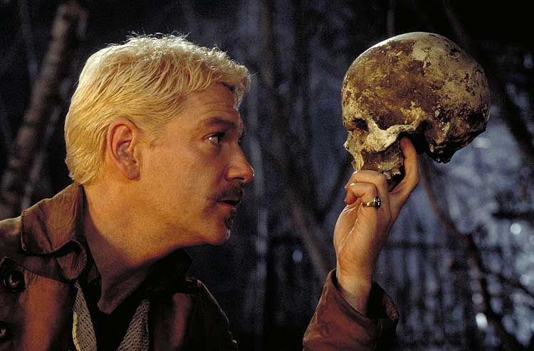
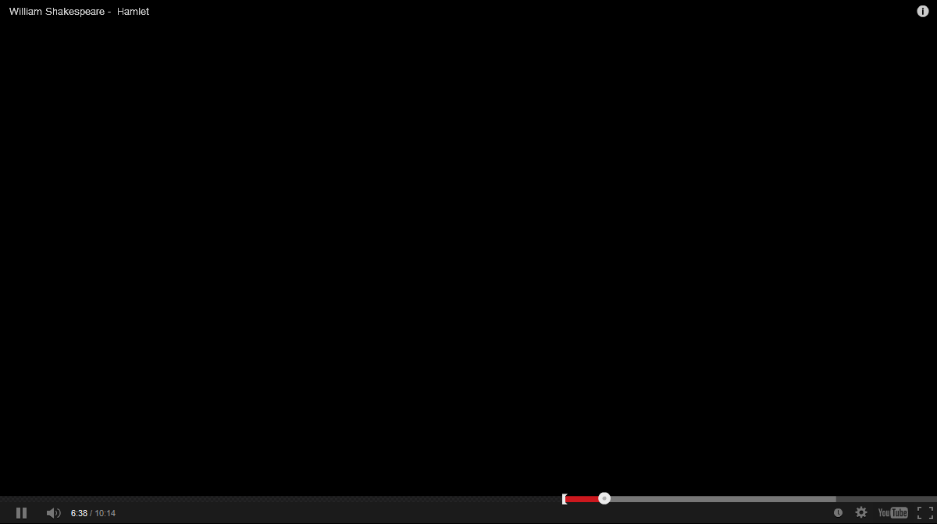
dramatické umenie – poznáte ?
W.Shakespeare: Hamletov monológ

Slide 7
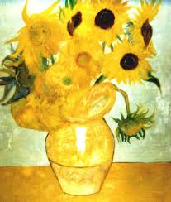
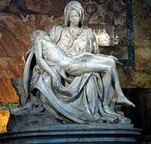
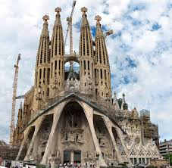
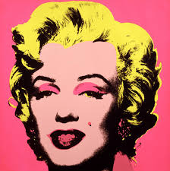
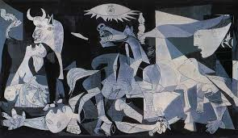
výtvarné umenie-poznáte?
Vincent van Gogh
Slnečnice
Andy Warhol
M. Monroe
                Michelangelo António
                Pieta Gaudí
Sagrada família
            Pablo Picasso
            Guernica

Slide 8
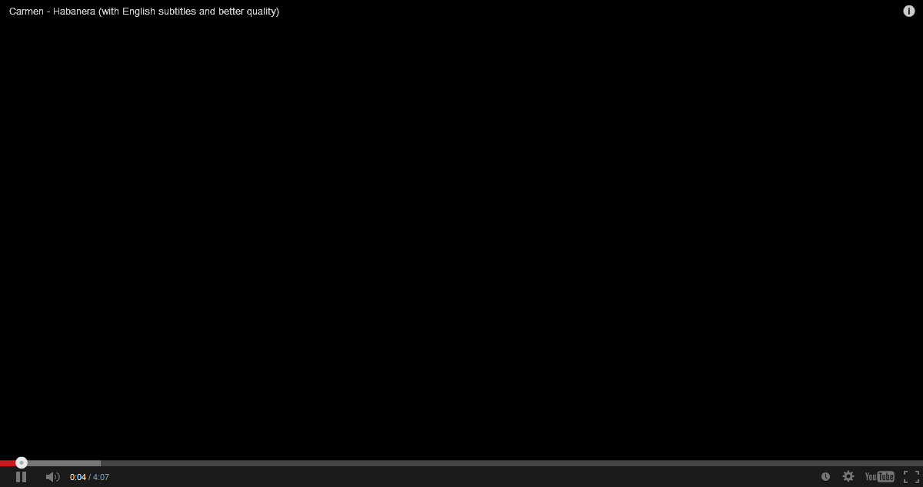
hudobné umenie - poznáte?
G. Bizet : Carmen (Habanera)

Slide 9
Priraďte umelca k druhu umenia, ktorému sa venuje
A.Solženicyn výtvarné
Robbie Williams slovesné
Claude Monet dramatické
Quentin Tarantino hudobné
vyhodnoť

Slide 10
slovesné umenie - literatúra
v širšom zmysle slova
  všetky slovesné diela rozmanitej povahy t.j. neumelecké texty (vedecké, politické, právnické, náboženské, publicistické)
  ako aj umelecké
Slovo LITERATÚRA pochádza
z latinského (littera)-písmeno
význam slova literatúra – dvojaké chápanie
v užšom zmysle slova
  iba diela umeleckej povahy, čiže texty vytvorené a napísané s estetickým zámerom
  (s umelecko-estetickou funkciou)

Slide 11
FUNKCIA LITERATÚRY
Estetická
Výchovná
Náučná
Poznávacia
Zábavná

Slide 12
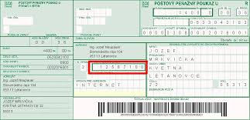
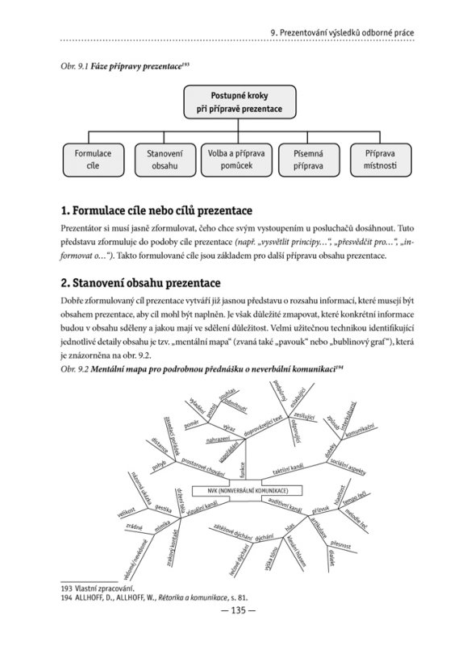
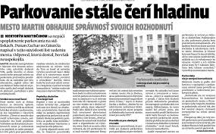
ČLENENIE LITERATÚRY
A) VECNÁ LITERATÚRA
súbor všetkých písomných prejavov okrem umeleckej literatúry
1. odborná literatúra
2. publicistická literatúra
3. administratívna literatúra
poskytuje informácie zodpovedajúce realite

Slide 13


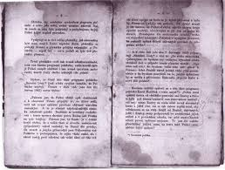
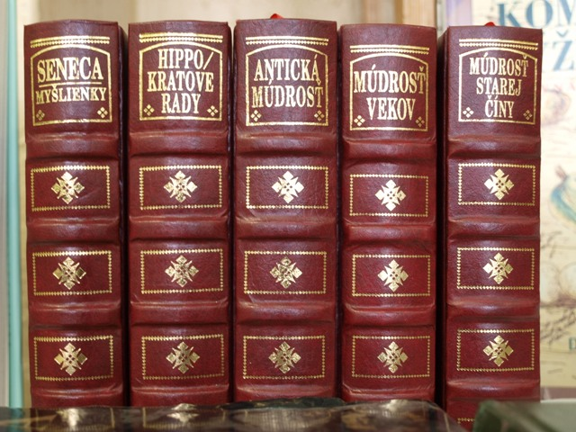


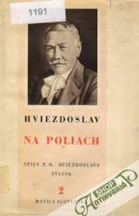

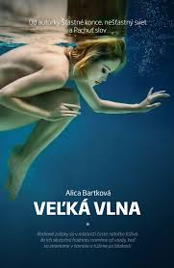

ČLENENIE LITERATÚRY
B) UMELECKÁ LITERATÚRA

Slide 14
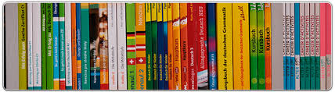

Umelecká literatúra
takisto vychádza z reality, no predpokladom na umelecké zovšeobecňovanie javov skutočnosti je fikcia
prvoradú úlohu má autorova fantázia
jej súčasťou je folklór (diela ústnej ľudovej slovesnosti)
beletria
krásna literatúra
str. 134-5

Slide 15
Delenie umeleckej literatúry
Literatúra faktu
Dobrodružná literatúra
Science-fiction
Populárna literatúra
Literatúra pre deti a mládež
Ľudová slovesnosť - folklór

Slide 16
Podľa charakteristiky určte druhy umeleckej literatúry
1. ..................................literatúra vyznačuje
pútavým, dramatickým dejom vystupňovaným do nečakaných
situácií s motívmi nebezpečenstva, ponúka dočasný únik
od každodennej reality do sveta ilúzie a fantázie.
2. ...................................literatúra je tvorená
literárnymi dielami, ktoré sú určené pre nenáročného
čitateľa, je založená na dejovosti, emocionálnosti a
senzačnosti, jej znakom je zameranosť na neobyčajné životné
osudy.
dobrodružná
populárna

Slide 17
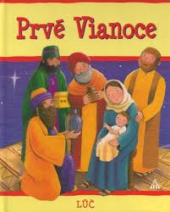
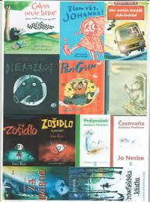

Podľa charakteristiky určte druhy umeleckej literatúry
  3. Literatúra...................................sa orientuje na tvorbu pre vekovo ohraničený okruh čitateľov – spravidla do 14 – 15 rokov.
pre deti a mládež

Slide 18
Podľa charakteristiky určte druhy umeleckej literatúry
4. Literatúra..................................je súhrn
textov nasmerovaných do budúcnosti, stvárňuje udalosti,
ktoré sú pravdepodobné podľa doterajšieho vývoja
vedy a techniky.
science - fiction
5. Literatúra.............................je literárne
spracovanie vedeckých materiálov, faktov, historických
súčasných udalostí, ocitá sa na rozhraní medzi umeleckou
a vecnou literatúrou, má dokumentárny, poučný ráz.
faktu

Slide 19
6. Charakterizujte ľudovú slovesnosť:
obsahuje umelecké výpovede ľudu
je anonymná
traduje sa ústnym podaním
zväčša sa týka dedinského prostredia
všetky možnosti sú správne
Skontroluj

Slide 20
Viete, kedy bola zapísaná Terchovská muzika do Reprezentatívneho zoznamu nehmotného kultúrneho dedičstva ľudstva UNESCO?
A: 2010
B: 2012
C: 2011
D: 2013

Slide 21
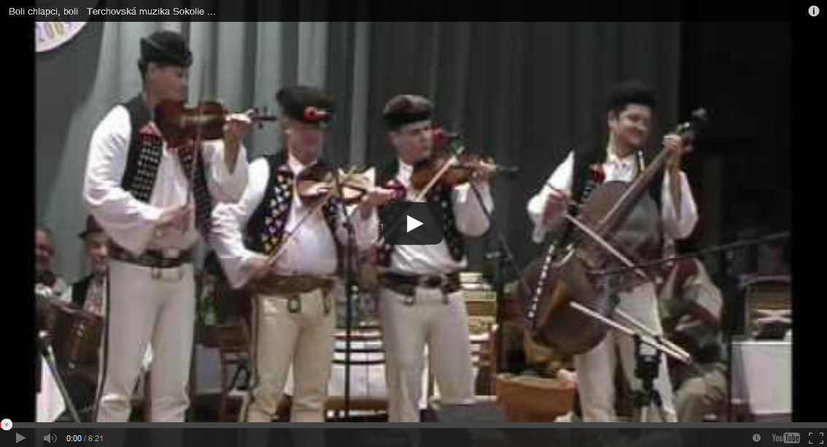
Terchovská muzika

Slide 22
Použitá literatúra
Ripka, I. a kol.: Príručka slovenského pravopisu pre školy a prax. Ottovo nakladateľstvo, Bratislava, 2005. 670 s.
Brukker, G.-Opatíková,J.:Veľký slovník cudzích slov.Robinson,Bratislava,2006. 450s.
http://www.google-obrazky.eu/
HINCOVÁ, K. a HÚSKOVÁ, A. Slovenský jazyk pre 1. – 4. ročník stredných škôl. Bratislava: SPN, 2007, 367 s. ISBN 978-80-10-00690-8
http://www.youtube.com/watch?v=wgUv9Qtyhfw

